Slide 1
SHF Fermentation Kinetics
Gpd1 and Gpd2 Fine-Tuning for Sustainable Reduction of Glycerol Formation in Saccharomyces cerevisiae

Slide 2
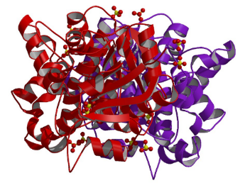
Recap
Reaktionsschema
GPDH (Enzym): kontrolliert Glycerolproduktion
Ziel:
Verringerung der Glycerolrate durch Manipulation von GPD1 und GPD2
Glycerolmangel führt zu Osmosentivität der Zellen
Ethanol
Wunschprodukt
S. cerevisiae
Nebenprodukt
Glycerol

Slide 3
Gentechnische Änderungen
Gruppe 1: Elimination
(A, B) - (a, B)
(A, b) - (a, b)
Gruppe 2: Elimination und Ersatz durch scwhächere Mutantenpromoter
(a, b₇) - (a, b₂)
(a₇, b) - (a₂, b)
Gruppe3: Ersatz beider Enzyme
(a₂, b₂) - (a₂, b₇)
(a₇, b₂) - (a₇, b₇)
A,B: Isoformen von GPDH
a,b: Elimination von A oder B
a_{i}, b_{i}: Substitution von A oder B

Slide 4
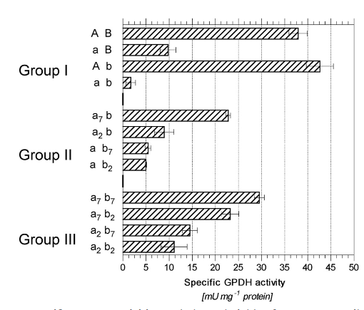
Ergebnisse
Für Glycerolverringerung gleichzeitige GPD1- und GPD2-Elimination sind nötig
Niedrigere Glycerolproduktion bei TEFmut2-Promoter als TEFmut2
Konfiguration mit niedrigester Glycerolproduktion: (a, b₂) = (GPD1 elim., TEFmut2)

Slide 5
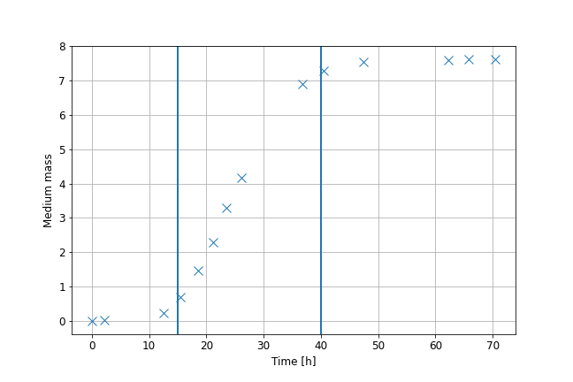

Einfacher linearer Ansatz
Relevant ist nur die Wachstumsphase
Fokus auf den linearen Abschnitt
$\frac{dm}{dt}=const ∼\text{μ}$

Slide 6
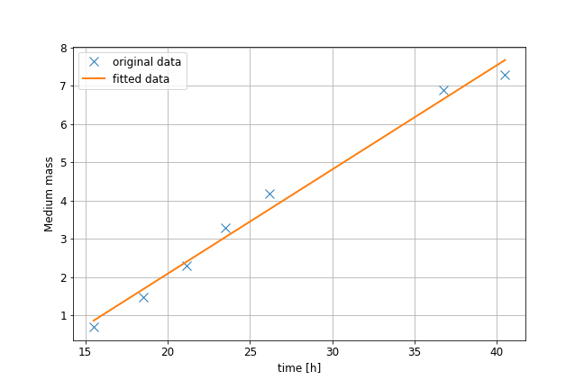

Einfacher linearer Ansatz
Steigung = 0,27 mass unit/h
$R^{2} =0,987$
Annhame des linearen Wachstums ist berechtigt

Slide 7
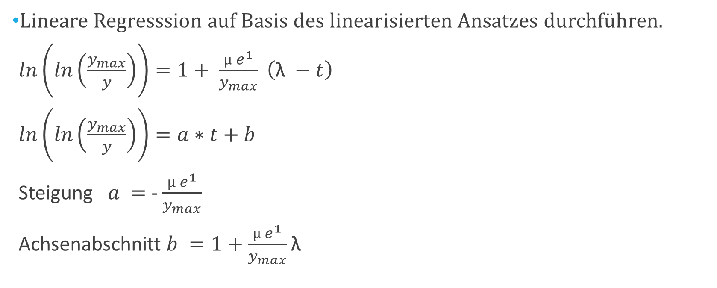
Linearisierung des Gompertz-Ansatzes
Lineare Regresssion auf Basis des linearisierten Ansatzes durchführen.
$ln\left(ln\left(\frac{y_{max}}{y}\right)\right)=1+ \frac{µ e^{1}}{y_{max}} \left(\text{λ} −t\right)$
$ln\left(ln\left(\frac{y_{max}}{y}\right)\right)=a∗t+b$
Steigung $a =$- $\frac{µ e^{1}}{y_{max}}$
Achsenabschnitt $b =1+$ $\frac{µ e^{1}}{y_{max}}\text{λ}$

Slide 8
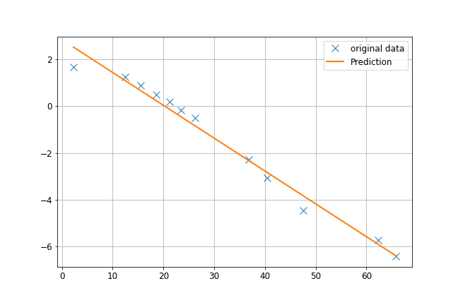

Linearisierung des Gompertz-Ansatzes
Vorteile
Direkt interpretierbar $µ =0,39 h^{−1} , \text{λ}=13,1 h, R^{2}=0,986$
Einfacher als die Anpassung nicht-linearer Parameter
Berücksichtigung aller Datenpunkte
Nachteile
Numerische Instabilität an einigen Datenpunkten
Data peprocessing ist erforderlich

Slide 9
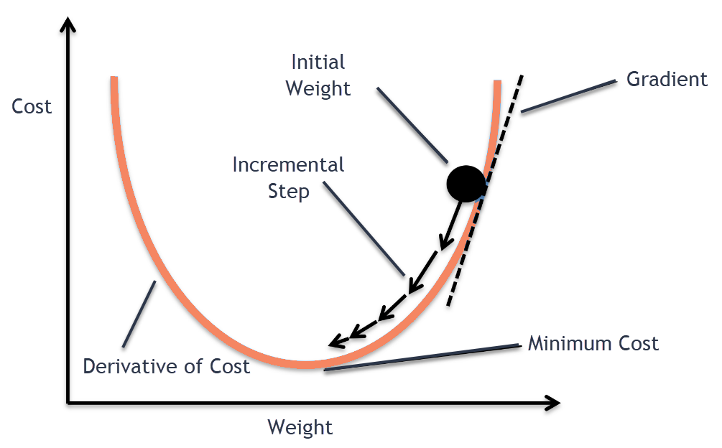

Anpassung nicht-linearer Parameter
Versucht wurde die multidimensionale Anpassung vom Gompertz-Ansatz
$MSE =f \left(\text{λ} ,µ\right)$
Iteratives Verfahren
${\text{λ}}_{i+1} ={\text{λ}}_{i}+ {\left(\frac{∂MSE}{∂\text{λ}}\right)}^{−1}∗learning rate$
Numerische Abschätzung von${\left(\frac{∂MSE}{∂\text{λ}}\right)}^{−1}$ problematisch

Slide 10
Nächste Schritte
Weitere Modelle bzw. Algorithmen anwenden
Vergleich der Ergebnisse unterschiedlicher Modelle
Validierung durch F-Tests
Validierung der qualitativen experimentellen Aussagen

